Slide 1


אגף א' – שפות
איטלקית
Italiano
חודש התקומה
ערבות הדדית
Responsabilità reciproca

Slide 2

Tutto il Popolo ha un unico cuore

Slide 3
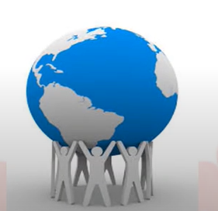
Responsabilità reciproca
כל ישראל ערבים זה לזה
La responsabilità reciproca è responsabilità della comunità nei confronti di ciascuno dei suoi membri, e ciascuno dei membri della comunità lo è nei confronti della comunità nel suo insieme.

Slide 4
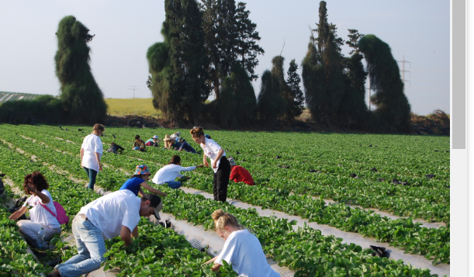
Chi sono le persone nel campo?
Cosa stanno facendo?
Che cosa provate vedendo questa foto?

Slide 5
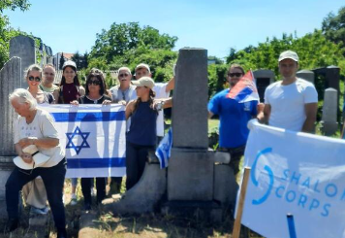
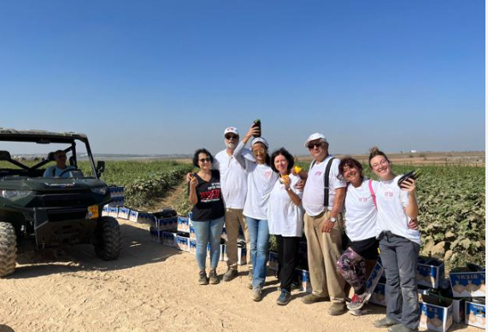
Chi sono le persone nel campo?
Cosa stanno facendo?

Slide 6
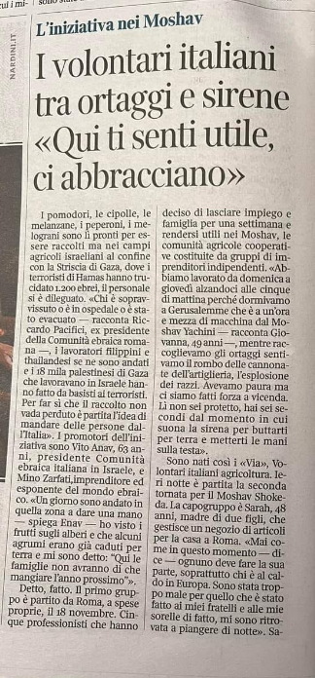

Slide 7
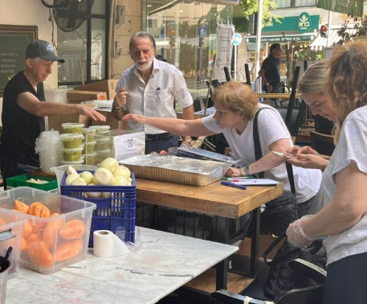
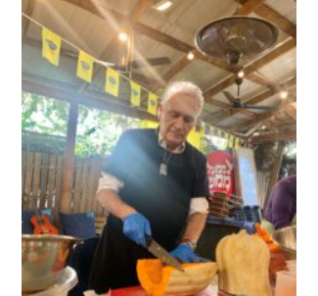
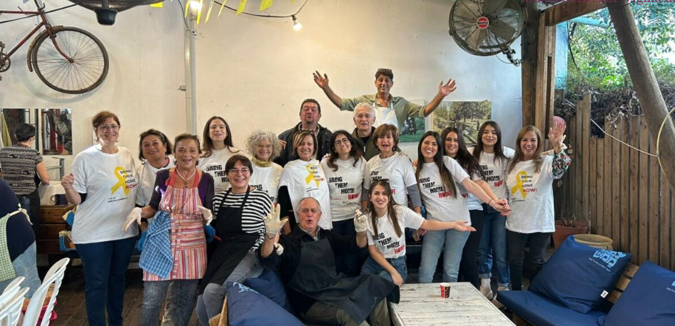
In cucina per i soldati

Slide 8
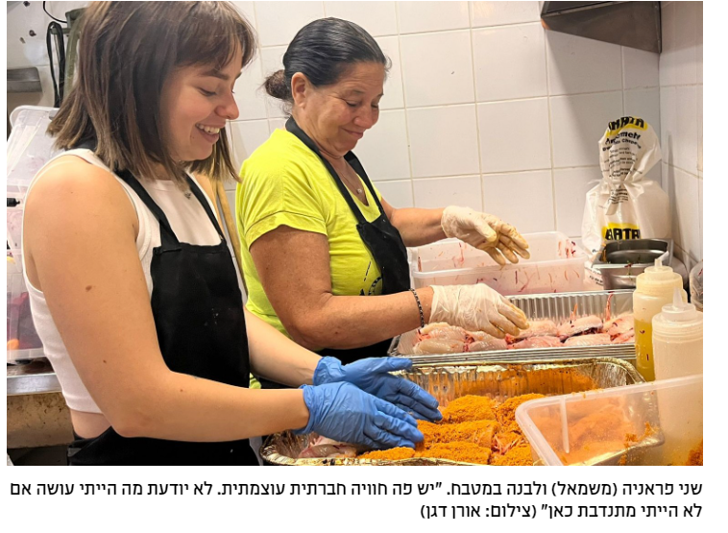

Slide 9


